Slide 1
ÜSKÜDAR İLÇE MİLLİ EĞİTİM MÜDÜRLÜĞÜ
İŞYERİ SAĞLIK GÜVENLİK BİRİMİ

Slide 2
SLOGANIMIZ;
Hayatımızın kalitesi için,
İş Sağlığı ve Güvenliği…
İŞYERİ SAĞLIK GÜVENLİK BİRİMİ

Slide 3
AMAÇ
İş Sağlığı ve Güvenliği Biriminin amacı; Üsküdar İlçe Milli Eğitim Müdürlüğünde
İş Sağlığı ve Güvenliği Hizmetlerini yönetmek, tüm okul ve kurumlarımızda İş Sağlığı ve Güvenliğini uygulanmasını sağlamaktır.
İŞYERİ SAĞLIK GÜVENLİK BİRİMİ

Slide 4
VİZYON
İlçemize bağlı okul ve kurumlarda İş Sağlığı ve Güvenliği bilincini oluşturmak ,mevzuatta belirtilen yükümlülükleri yerine getirmek,sağlıklı ve güvenli okullarda öğretmen ve öğrencilerimizin eğitim –öğretim faaliyetlerini sürdürmelerini sağlamaktır.
İŞYERİ SAĞLIK GÜVENLİK BİRİMİ

Slide 5
MİSYON
İlçemize bağlı okul ve kurumlarımızda İş Sağlığı ve İş Güvenliği kültürünün oluşmasına katkıda bulunmaktır.
İŞYERİ SAĞLIK GÜVENLİK BİRİMİ

Slide 6
YASAL DAYANAK
Birimimiz;
30/06/2012 tarih ve 28339 sayılı Resmi Gazetede yayınlanan 6331 sayılı İş Sağlığı ve Güvenliği Kanunu ile
29/12/2012 tarih ve 28512 sayılı Resmi Gazetede yayınlanan İş Sağlığı ve Güvenliği Hizmetleri Yönetmeliği ne dayanarak kurulmuştur.
İŞYERİ SAĞLIK GÜVENLİK BİRİMİ

Slide 7
Birimimiz;
Milli Eğitim Bakanlığı Destek Hizmetleri Müdürlüğü’nün 19/08/2014 tarih ve 2014/16 nolu Genelgesi ile şekillenmiştir.
İŞYERİ SAĞLIK GÜVENLİK BİRİMİ

Slide 8
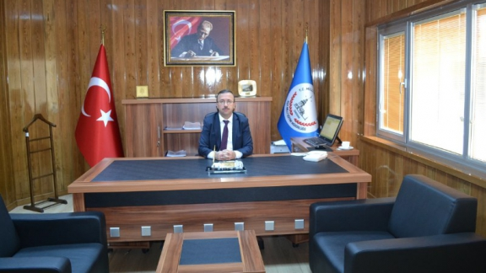
İŞVERENİMİZ
Sinan AYDIN
İl Milli Eğitim Müdürü
İŞYERİ SAĞLIK GÜVENLİK BİRİMİ

Slide 9
Birim Görevlisi
Saadet YARALI
Koordinatör İş Güvenliği Uzmanı
İŞYERİ SAĞLIK GÜVENLİK BİRİMİ

Slide 10
İlçe Milli Eğitim Şube Müdürümüz ile Okul ve Kurum Müdürlerimizin katılımı ile 6331 sayılı İş Sağlığı ve Güvenliği Kanunu hakkında
bilgilendirme toplantısı
yapılmıştır.
İŞYERİ SAĞLIK GÜVENLİK BİRİMİ

Slide 11
İlçe bünyesinde bulunan tüm okul ve kurumlar gezilerek İSG mevzuatına ilişkin eksiklikler tespit edilmekte ve ilgili birimlere bildirilmektedir.
İŞYERİ SAĞLIK GÜVENLİK BİRİMİ

Slide 12
Varmak istediğimiz son nokta…
İŞYERİ SAĞLIK GÜVENLİK BİRİMİ

Slide 13
Güvenli Yaşamak,
Güvenle yaşamak…
İŞYERİ SAĞLIK GÜVENLİK BİRİMİ

